Slide 1
Руська трійця
Галицьке літературне угруповання
Підготував: Мацько Артем
Керівник: Герасимчук Надія Миколаївна

Slide 2
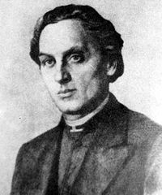
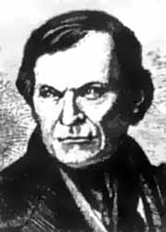
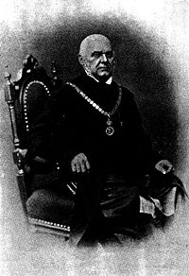
Засновники
Маркіян Семенович
Шашкевич
Іван Миколайович
Вагилевич
Яків Федорович
Головацький

Slide 3
Девіз гуртка
«Світи, зоре, на все поле, поки місяць зійде».

Slide 4
Перші твори
У 1833 перша рукописна збірка поезії «Син Русі»
У 1835 р. «Руська трійця» робить спробу видати фольклорно-літературну збірку «Зоря», в якій збиралися надрукувати народні пісні, твори членів гурту, матеріали, що засуджували іноземне гноблення і прославляли героїчну боротьбу українців за своє визволення. Проте цензура заборонила її публікацію, а упорядників збірки поліція взяла під пильний нагляд.

Slide 5
Діяльність гуртка
Учасники гуртка записували народні пісні, оповіді, приказки та вислови.
Цікаву подорож Галичиною та Буковиною здійснив Я.Головацький.
Закарпаттям подорожував І.Вагилевич.
Учасники угрупування твердили, що «русини» Галичини, Буковини й Закарпаття є частиною українського народу, який має свою історію, мову й культуру

Slide 6

«Русалка Дністровая»
Перший західноукраїнський альманах, виданий у Будапешті (1837)
Девізом книги стали слова Я. Коллара: «Не тоді, коли очі сумні, а коли руки дільні, розцвітає надія».

Slide 7
Зміст альманаха «Русалка Дністровая»
Фольклористична частина «Пісні народні» відкривалася науковою працею І. Вагилевича «Передговор к народним русским пісням», за якою подавалися зразки дум, обрядових, історичних та ліро-епічних пісень, записаних у різних районах краю.
Друга частина — «Складання», куди ввійшли ліричні поезії М. Шашкевича («Згадка», «Погоня», «Розпука», «Веснівка», «Туга за милою», «Сумрак вечерний»), його ж оповідна казка «Олена», дві поеми («Мадей» та «Жулин і Калина») І. Вагилевича і наслідування народної пісні «Два віночки» Я. Головацького.
Третій розділ — «Переводи» — подав сербські народні пісні у перекладах М. Шашкевича і Я. Головацького та уривок із чеського «Краледвірського рукопису».
В історико-літературному розділі «Старина» (з передмовою М. Шашкевича) опубліковані історичні та фольклорні твори, діловий документ та бібліографічну відомість про слов'янські й українські рукописи.

Slide 8
Значення альманаху «Русалка Дністровая»
Альманах і його видавці зазнали переслідувань місцевих церковних і світських властей. Із 1000 надрукованих примірників «Русалки Дністрової» 800 сконфіскувала львівська поліція.
Вона впровадила в Галичині живу народну мову, розпочавши там нову українську літературу.

Slide 9
Гурток «Руська трійця» припинив свою
діяльність 1843 р. після смерті
М. Шашкевича.

Slide 10
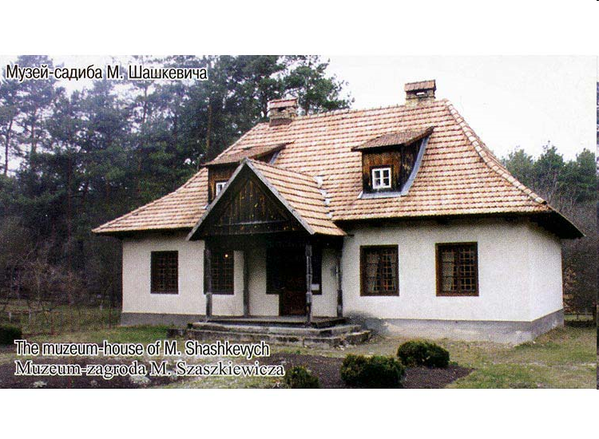
Музей-садиба Маркіяна Шашкевича в с. Підлисся Львівської області

Slide 11
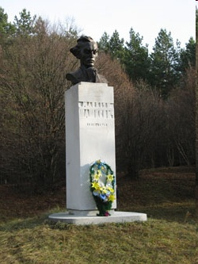
Пам’ятник Маркіяну Шашкевичу в с. Підлісся

Slide 12
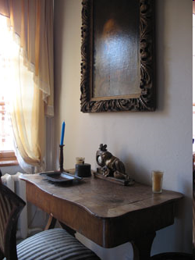
Робочий стіл Маркіяна Шашкевича

Slide 13
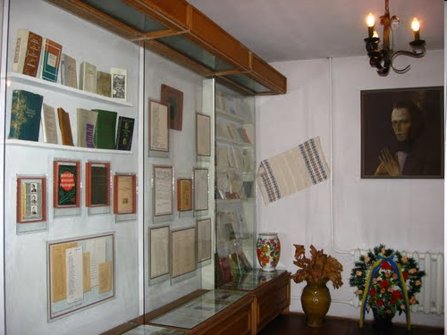
Експозиція в музеї Шашкевича

Slide 14
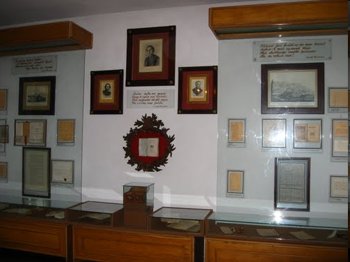
Експозиція в музеї Шашкевича

Slide 15
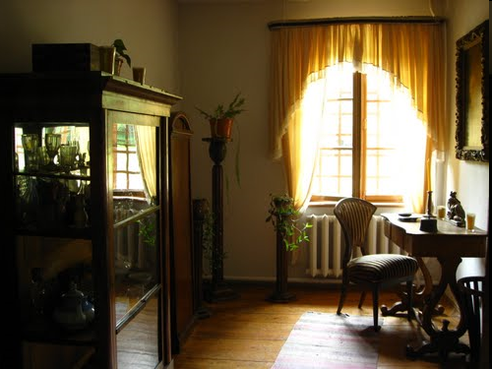
Експозиція в музеї Шашкевича

Slide 16
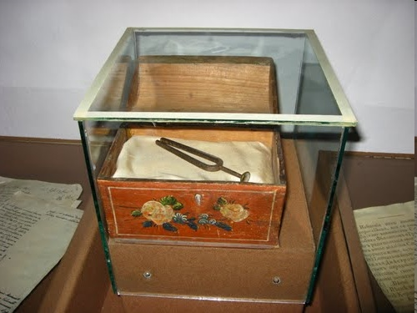
Експозиція в музеї Шашкевича

Slide 17
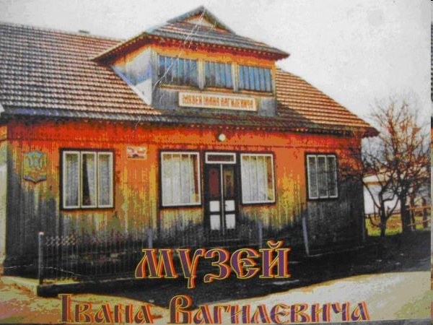
Музей відкрито в 1995 року в селі Ясень Івано-Франківської області – на батьківщині видатного письменника, етнографа і просвітителя, члена „Руської трійці”,
Музей розташований у будинку, що колись належав родині письменника, біля якого в 1937 році було споруджено пам’ятник з написом: „Пробудителям Галицької землі отцям М. Шашкевичу, Я. Головацькому та І. Вагилевичеві в століття „Русалки Дністрової”. В 70-х роках минулого століття пам’ятник перебудовано.
У п’яти кімнатах розміщено понад тисячу експонатів. Це в основному друковані видання, документальні матеріали, які передала музеєві Львівська наукова бібліотека імені В. Стефаника, предмети побуту і гончарні вироби, одяг, взуття, якими користувалася колись родина Вагилевичів та жителі рідного села письменика.
Окремим стендом оформлено родинні фото І. Вагилевича. Є в музеї видання альманаха „Русалка Дністрова” різних часів та інші книги.
В окремій кімнаті представлего фотографії людей села Ясень, які тут жили, боролися за вільну і незалежну Україну

Slide 18
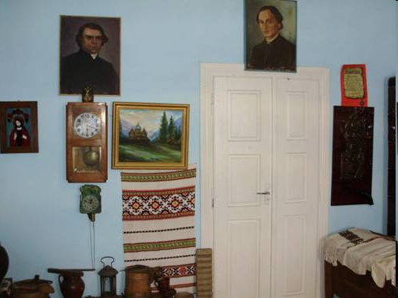
Експозиція в музеї Вагилевича

Slide 19
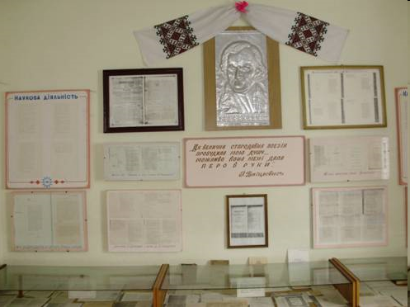
Експозиція в музеї Вагилевича

Slide 20
Експозиція, яка розповідає про Якова Федоровича Головацького, знаходиться у Бродівському історико-краєзнавчому музеї

Slide 21
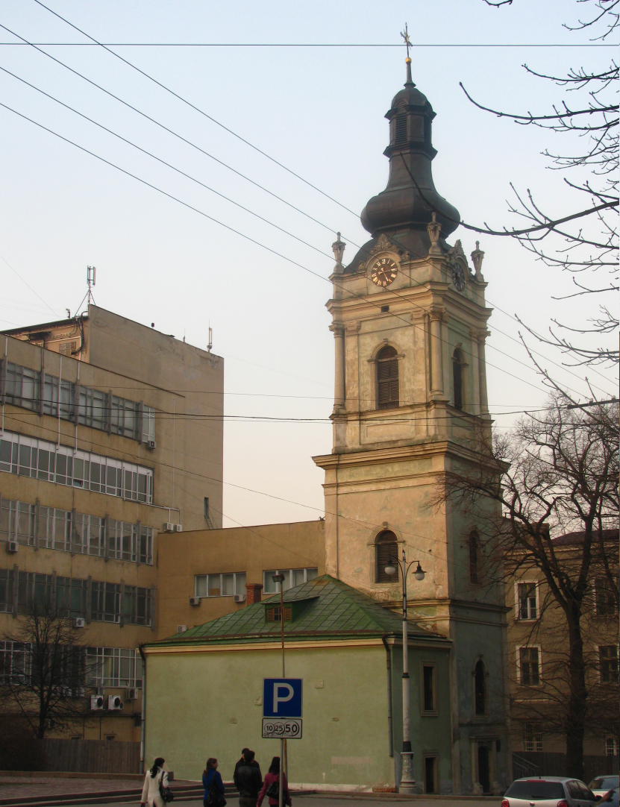
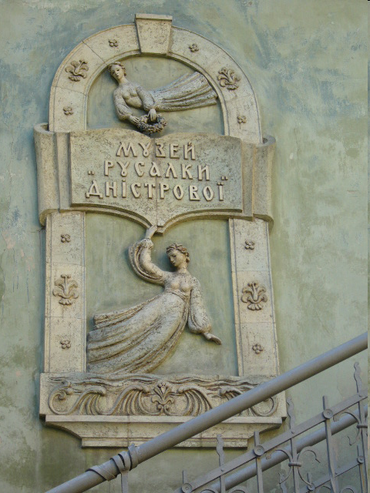
Музей присвячений “Руській трійці” і “Русалці Дністровій” знаходиться у Львові на вулиці Коперніка

